Slide 1
UE 4TPU202U Méthodologie scientifique – Atelier 2
Erreurs, biais et incertitudes

Slide 2
Incertitudes
« La connaissance progresse en intégrant en elle l'incertitude, non en l’exorcisant. »
Edgar Morin
… et erreurs aléatoires
Accéder à une valeur objective de la réalité sans erreur est tout simplement impossible.
L'erreur fait partie de l'opération de mesure.
Une des forces de la science est d'avoir mis au point des outils qui permettent d'estimer cette erreur.
Exposé emprunté au cours Outils et méthodes pour la physique

Slide 3
Expérience … et erreurs aléatoires
Mesurer c'est accéder à une grandeur aléatoire (variable aléatoire)
Différentes personnes mesurent, à l'aide d'un chronomètre, la durée correspondant à la période d'oscillation d'un pendule.
L'expérience montre que les résultats sont différents ce qui traduit l'existence d'erreurs de mesure.
L'erreur faite lors de la mesure d'une grandeur x est l’écart entre la valeur mesurée $x_{i}$ et sa valeur vraie $x$, laquelle est unique mais inaccessible.
Mesure no | Durée
1 | 3,62s
2 | 3,47s
3 | 3,44s
4 | 3,30s

Slide 4
Expérience … et erreurs aléatoires
L'erreur aléatoire $ϵ_{a}$ provient des variations (temporelles, spatiales, non prévisibles, …) de grandeurs d'influence (soin des mesures, température de la pièce, fidélité de l'appareil de mesure, etc.)
On la définit par rapport à la valeur moyenne $ϵ_{a}=x_{i}-\overline{x}$
S ‘ajoute à cette erreur aléatoire une erreur systématique (ou biais): un décalage constant
dont l'origine peut être d'ordre théorique ou expérimentale (influence du mode opératoire, problème de calibrage d'un appareil, modélisation incomplète, etc.)

Slide 5
Corriger l’erreur …
Erreur aléatoire ou erreur systématique (biais)
Impossible de compenser l'erreur aléatoire faite sur une mesure
Elle peut être réduite en augmentant le nombre d'observations
En revanche, l'erreur systématique d'un résultat de mesure
ne peut être réduite en augmentant le nombre d’observations,
mais par l'application d'une correction (aux instruments de mesures, aux modèles, etc.)

Slide 6
Corriger l’erreur …
Erreur aléatoire ou erreur systématique (biais)
On est donc amener à considérer la mesure sous la forme d’un intervalle de valeurs probables $x_{m}=x±Δ_{x}$
où $x_{m}$ est la mesure (meilleure estimation de la valeur vraie), et $Δ_{x}$ représente l’incertitude sur la mesure que l'on cherche à évaluer

Slide 7
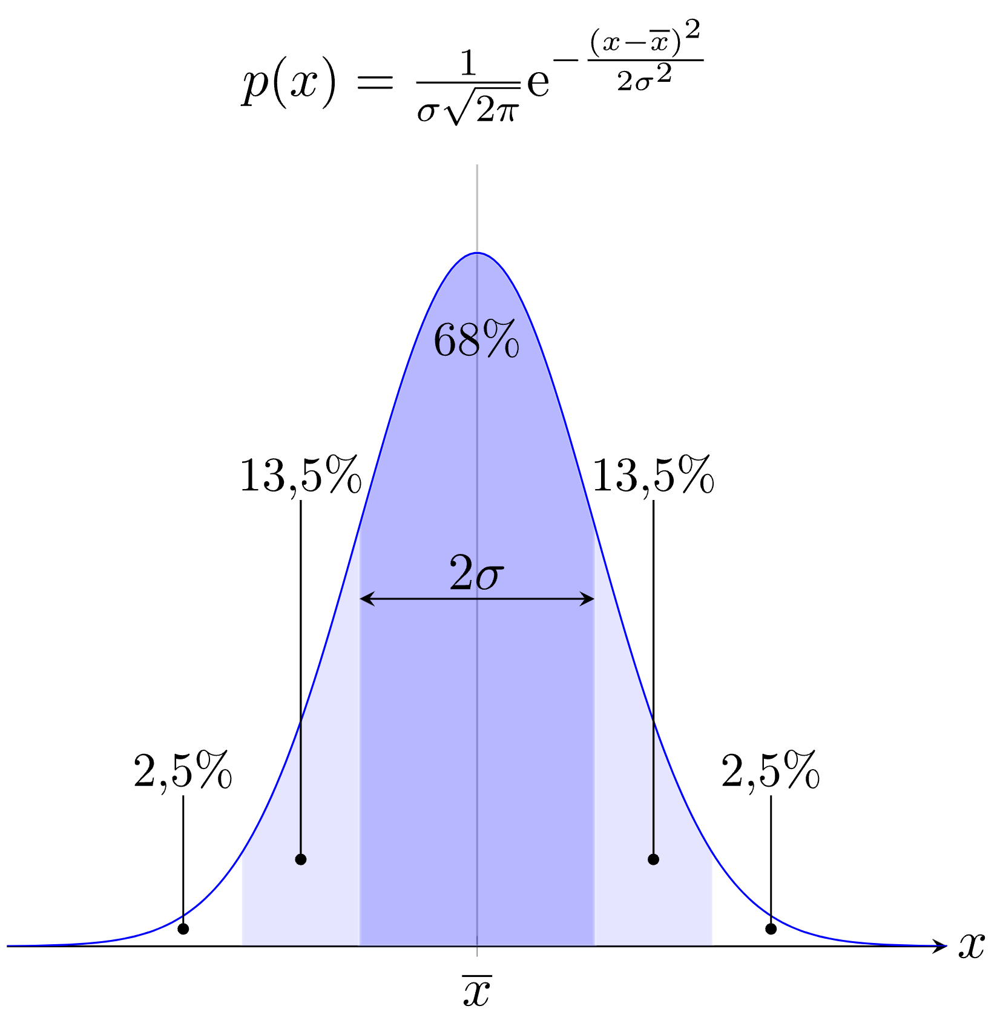
Estimer l’incertitude
Dispersion des résultats autour de la moyenne
Ecart-type = racine carrée de la moyenne des écarts quadratiques à la moyenne
$$σ=\sqrt{\overline{(x-\overline{x})}}$$
On peut s’attendre à ce qu’une mesure se rapproche de la moyenne
De combien une mesure s’écarte-t-elle de la moyenne ?

Slide 8
Estimer l’incertitude
A noter:
68% des observations sont dans l’intervalle $\overline{x}±σ$
95% des observations sont dans l’intervalle $\overline{x}±2σ$

Slide 9
Estimer l’incertitude
Evaluer les valeurs de $\overline{x}$ et $σ$ à partir de mesures
On répète $n$ fois la même expérience puis on effectue une analyse statistique
A noter que si $n→∞$, on pourrait reconstruire la distribution de probabilités relative à $x$
A partir d’observations $x_{1},x_{2},…,x_{n}$
Premier cas: $n≥10$
Second cas: $n<10$

Slide 10
Estimer l’incertitude
Evaluer les valeurs de $\overline{x}$ et $σ$
Premier cas: $n≥10$, observations $x_{1},x_{2},…,x_{n}$
Estimation de $\overline{x}$ :
Estimation de $σ$ :
$$m=\frac{x_{1}+x_{2}+⋯+x_{n}}{n}≃\overline{x}$$
$$s=\sqrt{\frac{(x_{1}-m)^{2}+(x_{2}-m)^{2}+⋯+(x_{n}-m)^{2}}{n-1}}≃σ$$

Slide 11
Estimer l’incertitude
Evaluer les valeurs de $\overline{x}$ et $σ$
Second cas (petit échantillon): $n<10$, observations $x_{1},x_{2},…,x_{n}$
La meilleure estimation de l’écart-type est alors $t×s$ où le coefficient $t$ dépend de la taille de l’échantillon
Taille échantillon | 2 | 3 | 4 | 5 | 6 | 7 | 8 | 9 | 10
Coefficient | 1,84 | 1,32 | 1,20 | 1,14 | 1,11 | 1,09 | 1,08 | 1,07 | 1,06

Slide 12
Estimer l’incertitude
Mesure no | Durée
1 | 3,62s
2 | 3,47s
3 | 3,44s
4 | 3,30s
Retour à l’exemple introductif
Différentes personnes mesurent, à l'aide d'un chronomètre, la durée correspondant à la période d'oscillation d'un pendule.
$$m=\frac{3,62+3,47+3,44+3,30}{4}=3,4575$$
$$σ_{t}=1,20×\sqrt{\frac{(3,62-3,4575)^{2}+(3,47-3,4575)^{2}+(3,44-3,4575)^{2}+(3,30-3,4575)^{2}}{3}}$$
$$≃0,1575$$

Slide 13
Estimer l’incertitude
Estimation de type A – Incertitude sur la moyenne arithmétique $m$
Si l'on répète une autre série de $n$ mesures on trouve une autre valeur de $m$
Peut-on estimer l'écart-type à la moyenne $m$ ?
$$σ_{m}=\frac{σ}{\sqrt{n}}≃\frac{ts}{\sqrt{n}}$$

Slide 14
Estimer l’incertitude
Mesure no | Durée
1 | 3,62s
2 | 3,47s
3 | 3,44s
4 | 3,30s
Retour à l’exemple introductif
Différentes personnes mesurent, à l'aide d'un chronomètre, la durée correspondant à la période d'oscillation d'un pendule.
$$m=\frac{3,62+3,47+3,44+3,30}{4}=3,4575$$
Durée moyenne:
$3,4575±0.07875$ avec niveau de confiance de 68%
$3,4575±0.1575$ avec un niveau de confiance de 95%
$$σ_{t}≃0,1575$$
$$σ_{m}≃\frac{σ_{t}}{\sqrt{n}}≃0,07875$$

